Slide 1
Паспорт проекта Развитие
рынка социальных услуг.
Ресурсный центр для НКО
В рамках задач, поставленных Президентом Российской Федерации Владимиром Путиным в посланиях Федеральному Собранию 2015 и 2016 годов,
социально ориентированным НКО, осуществляющим деятельность в социальной сфере, предполагается предоставить доступ к бюджетным средствам, выделяемым на предоставление соцуслуг населению (в размере до 10% средств, предусмотренных на реализацию соответствующих региональных и муниципальных программ)

Slide 2
Какую проблему решает проект ? В чем ее актуальность? Каков масштаб проблемы?
Проблема
Дефицит у НКО специалистов, обладающих необходимыми управленческими и финансовыми компетенциями
НКО – поставщики социальных услуг.
Слабые стороны
Недостаточный управленческий и методический потенциал
Более низкий, по сравнению с государственными или коммерческими поставщиками, уровень профессиональных навыков и методического обеспечения
Разобщенность НКО, отсутствие механизмов выработки и внедрения оптимальных подходов в организации социального обслуживания
Ограниченность ресурсов
Недостаточность собственной финансово-экономической базы НКО - как оборотных средств, так и средств для инвестирования в развитие материально-технической базы деятельности
Разобщенность не позволяет системно управлять инновациями

Slide 3
Какую проблему решает проект ? В чем ее актуальность? Каков масштаб проблемы?
Общий объем отечественного рынка социальных услуг - около 19 000 000 получателей социальных услуг в год
Проблема
Более 1 000 НКО в России, которым переданы на исполнение социальные услуги, предоставляемые за счет бюджета
В качестве поставщиков государственных социальных услуг, действующих в условиях рынка, НКО – поставщики социальных услуг зачастую проигрывают государственным и коммерческим организациям, поскольку:
1. Обладают недостаточным управленческим и методическим потенциалом;
2. Ограничены в ресурсах (в первую очередь в финансовых, материальных и кадровых);
3. Разобщены, в том числе не имеют консолидированных механизмов выработки и внедрения эффективных подходов и инноваций в организации социального обслуживания.
При этом масса НКО имеют значительный опыт в сфере социального служения и пользуются доверием у социально незащищенных категорий населения, располагают перспективными прикладными наработками
Появление таких НКО на рынке социальных услуг востребовано, на что в том числе указал Президент России В.В. Путин в посланиях Федеральному Собранию 2015 и 2016 годов.
Данная проблема актуальна на всей территории Российской Федерации
Более 11 млрд. руб. в год финансовых средств, передаваемых НКО
Более 1 300 000 получателей социальных услуг у НКО

Slide 4
Какое желаемое состояние мы планируем достичь реализацией проекта? Проблема, переформулированная в позитивном ключе.
Цель проекта
Основная цель - это формирование специализированной благоприятной среды развития для НКО-поставщиков социальных услуг, позволяющей:
Компенсировать слабые стороны НКО, как субъектов рынка. Такое выравнивание позиций по отношению к государственным и коммерческим структурам возможно за счет сервисов ресурсного центра;
Сохранять и развивать уникальные преимущества НКО, как поставщиков социальных услуг, проводя системную политику развития сильных сторон, присущих организациям гражданского сектора;
Развивать отрасль социального обслуживания в новом понимании - как деятельность по формированию человек-ориентированной комфортной среды, позволяющей каждому члену общества, нуждающемуся в помощи, компенсировать имеющиеся ограничения и развивать персональные состояния, оптимизируя их. Последнее позволит повысить качество социальных услуг, предоставляемых гражданам, а также эффективность социального обслуживания, как его способность решать трудные жизненные ситуации конкретных людей

Slide 5
Краткое описание предлагаемого решения.
Суть проекта
Специализированная среда для развития НКО-поставщиков социальных услуг
7 направлений
для поддержки и развития НКО на рынке социальных услуг, совершенствования системы социального обслуживания в целом

Slide 6
Краткое описание предлагаемого решения.
Суть проекта
Данный комплекс сервисов ориентирован на НКО, но на практике востребован и у субъектов малого предпринимательства - мелких коммерческих организаций, работающих в сфере социального обслуживания

Slide 7
Краткое описание предлагаемого решения.
Суть проекта
Управление технологическими процессами предоставления социальных услуг (в т.ч. автоматизация)
Образ будущего состояния системы социального обслуживания мы связываем с трансформацией ее миссии от ситуационной социальной эффективности и процессного образа системы, «оказывающей невероятный объем услуг» к «формированию человек-ориентированной (human-centere) комфортной среды, позволяющей компенсировать имеющиеся ограничения и развивать персональные состояния человека, оптимизируя их».
Для соответствия новой миссии должны изменяться:
1. Способы организации деятельности поставщиков социальных услуг;
2. Функциональные роли социальных работников;
3. Адаптированная среда для получателя социальных услуг, как набор сервисов, через которые человек комфортно и безопасно взаимодействует с окружающим миром, реализует и развивает свой потенциал
Исходя из нашего видения будущего системы социального обслуживания, организованы разработка и внедрение программно-аппаратных комплексов «Планшет социального работника» на основе программного обеспечения «ПК СОН. КРОН «Социальное обслуживание граждан в негосударственных организациях»

Slide 8
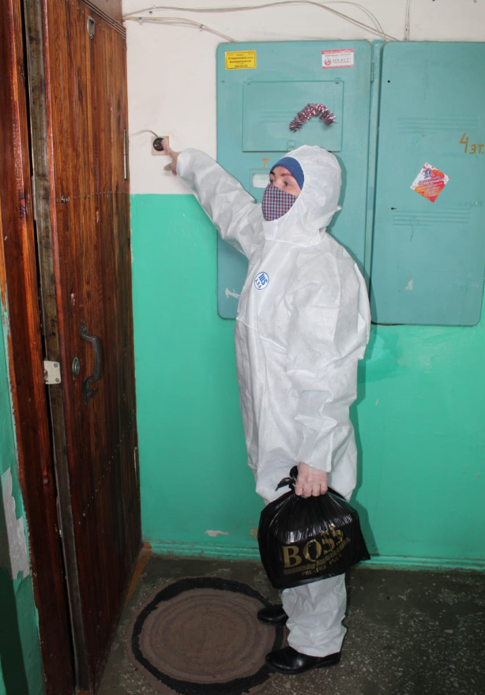
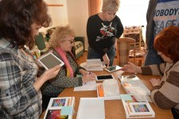
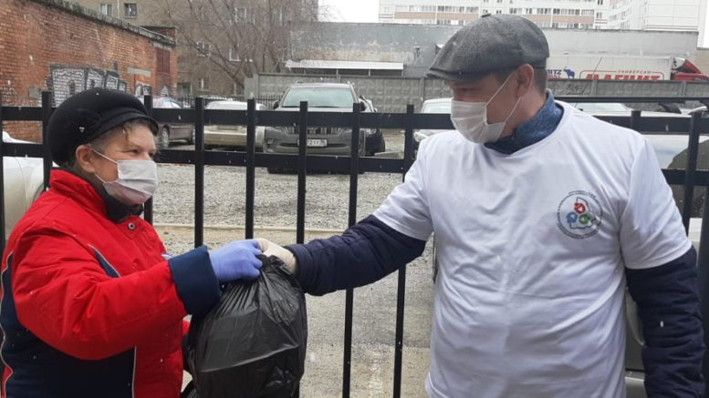
Управление технологическими процессами предоставления социальных услуг (в т.ч. автоматизация)
Разрабатываемые решения в сфере прикладной автоматизации деятельности по предоставлению социальных услуг предназначены для НКО, но по своему функционалу универсальны и могут применяться любыми поставщиками социальных услуг
Технологии социального обслуживания граждан в негосударственных организациях (процедуры от заключения договора с клиентом до сдачи отчетности в госорган)
Мобильный офис социального работника (учет и действия непосредственно по месту оказания услуг)
Треккер социального работника (организация, контроль и помощь в нештатных ситуациях)
Социальный
магазин (безопасный доступ к товарам и услугам на льготных условиях)
http://office-nko.ru/son-kron/

Slide 9
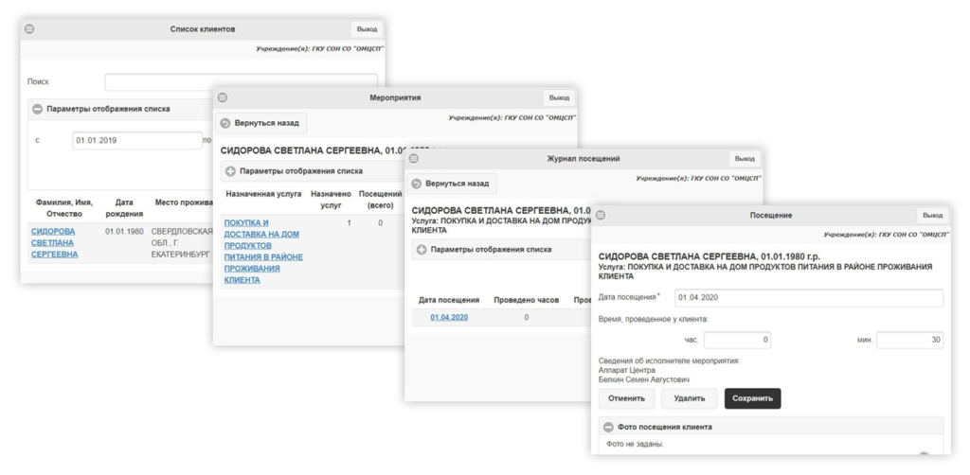
Управление технологическими процессами предоставления социальных услуг (в т.ч. автоматизация)
Для поставщиков социальных услуг
Для получателей социальных услуг
1. Сервис доступа к порталу гос.услуг с консультативным сопровождением
2. Возможность записываться на приёмы или предоставлять документы в электронном виде (к врачам, в пенсионный фонд, в многофункциональный центр и т.п.) онлайн, тем получателям, у которых отсутствует компьютер
3. Возможность выбора и заказа товаров, в том числе лекарственных препаратов и услуг онлайн
4. Возможность общения с родственниками и знакомыми посредством видеозвонков
5. Возможность получения видео консультации врачей – специалистов онлайн
1. Технологии социального обслуживания граждан в негосударственных организациях (процедуры от заключения договора с клиентом до сдачи отчетности в госорган)
2. Сервис «Мобильный офис социального работника»
3. Сервис «Социальный трекер»
4. Сервис «Социальный магазин»
5. Мессенджеры для служебного взаимодействия
http://office-nko.ru/son-kron/

Slide 10
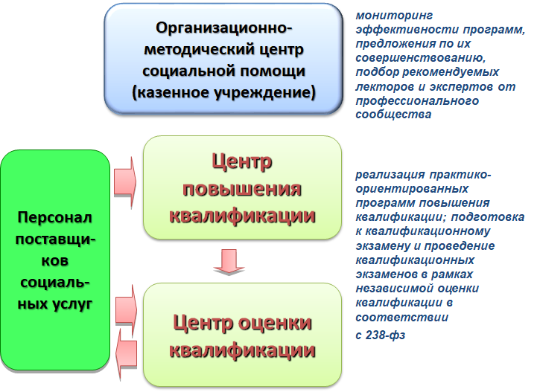
Краткое описание предлагаемого решения.
Суть проекта
Система повышения квалификации (под требования проф. стандартов) и Центр оценки квалификации по проф. стандартам в сфере социального обслуживания

Slide 12
Краткое описание предлагаемого решения.
Суть проекта
Ведение добровольного Реестра НКО – «стандарта публичности» НКО, позволяющего обеспечить открытый общественный мониторинг их деятельности

Slide 13
На какие сегменты рынка ориентирован продукт/услуга? (название, доля, динамика, тенденции развития, драйверы роста, потенциальные потребители) Обоснование спроса на продукцию, с описанием целевых потребителей (клиентов) и ключевых факторов принятия ими решения.
Анализ рынка, целевые сегменты
Рынок социальных услуг.
Общее количество оказанных социальных услуг в Российской Федерации ежегодно составляет более
6 800 000 000 единиц.
Граждан, нуждающихся в социальной помощи и имеющих право на получение социального обслуживания ок. 19 млн.человек. Более 1 300 000 человек в год получают социальные услуги у НКО.
Только в Свердловской области действует 190 поставщиков социальных услуг (из них 32 НКО). Как показал мониторинг, проведенный Минтрудом, в реестры 14 регионов включены более 100 поставщиков социальных услуг. Так, в Республике Башкортостан в реестр вошли 211 поставщиков, в Самарской области – 203, Московской – 182.
Более 1 000 НКО в России, которым переданы на исполнение социальные услуги, предоставляемые за счет бюджета.
Более 11 млрд. руб. в год передается НКО – поставщикам социальных услуг.
Поставщики социальных услуг группируются по регионам вокруг органов государственной власти, уполномоченных в сфере социального обслуживания, поскольку в каждом субъекте формируется уникальная правовая и организационная среда – свои перечень поставщиков социальных услуг и перечень социальных услуг, свои региональные стандарты и регламенты доступа к бюджетным средствам.

Slide 14
Какие материальные и нематериальные объекты, продукты и (или) услуги мы создадим в рамках проекта. Краткосрочные и долгосрочные ключевые результаты проекта, описание их взаимосвязи результатов. Структурная декомпозиция результатов.
Ключевые результаты проекта
В рамках проекта создается комплексный сервис для НКО – поставщиков социальных услуг, позволяющий компенсировать слабые стороны НКО, как субъектов рынка.
Усиление позиций негосударственных НКО на рынке социальных услуг мы связываем с возможностью дальнейшей трансформации системы социального обслуживания от ситуационной социальной эффективности и процессного образа системы, «оказывающей невероятный объем услуг» к «формированию человек-ориентированной (human-centere) комфортной среды, позволяющей компенсировать имеющиеся ограничения и развивать персональные состояния человека, оптимизируя их»
Такое изменение опирается на:
1. Становление конкуренции на рынке социальных услуг, совместное действие государственных и негосударственных некоммерческих структур, субъектов предпринимательской деятельности, развитие ГЧП в социальной сфере, государственное управление через стандарты и контроль;
2. Развитие информационного общества и цифровизацию технологий. Это и аппаратный мониторинг состояния здоровья, и адаптированные сервисы доступа к благам, и оптимизация социальных ролей на базе информационных технологий, новое поколение решений и стандартов предоставления социальных услуг;
3. Формирование научной и методической базы социальной работы, системы развития компетенций социальных работников;
4. Развитие сообщества профессионалов, поставщиков и получателей услуг, добровольцев с единой ценностной системой.

Slide 15
В чем наше уникальное предложение? Какие есть аналогичные решения? В чем их сильные и слабые стороны? Почему/чем ваше решение лучше, чем решения конкурентов.
Новизна идеи проекта
Аналогичные комплексные решения отсутствуют

Slide 16
Идея ⟶ Наличие прототипа/макета/опытного образца ⟶ Наличие экспертизы/поддержки/договоренностей/ресурсной базы ⟶ Реализованный пилот или локальное внедрение ⟶ Готовность передачи в производство или тиражирование.
Текущая стадия зрелости
1) Проект развернут в Свердловской области;
2) Наличие организации – оператора Ресурсного центра со сформированным штатом и готовностью к масштабированию;
3) Создана площадка проекта в сети Интернет: office-nko.ru
Проект готов к передаче в производство или тиражирование

Slide 17
Заказчик или лицо, выполняющее функцию заказчика (=владелец продукта, приёмщик результата проекта), функциональный заказчик (=пользователь продукта проекта), держатель бюджета, куратор, руководитель проекта, администратор проекта (если предусматривается), причастные заинтересованные стороны (стейкхолдеры).
Матрица ролей и ключевых участников
1) Заказчик – Ассоциация социально ориентированных некоммерческих организаций Свердловской области
2) Функциональный заказчик – экспертный совет Ассоциации социально ориентированных некоммерческих организаций Свердловской области
3) Члены команды – специалисты Ресурсного центра для НКО – поставщиков социальных услуг
4) Приемщик результата проекта – Ассоциация социально ориентированных некоммерческих организаций Свердловской области
5) Держатель бюджета – Ассоциация социально ориентированных некоммерческих организаций Свердловской области

Slide 18
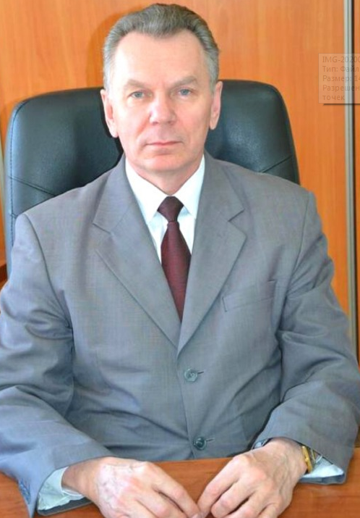
Заказчик или лицо, выполняющее функцию заказчика (=владелец продукта, приёмщик результата проекта), функциональный заказчик (=пользователь продукта проекта), держатель бюджета, куратор, руководитель проекта, администратор проекта (если предусматривается), причастные заинтересованные стороны (стейкхолдеры).
Матрица ролей и ключевых участников
Куратор проекта:
Никифоров Алексей Иванович, к.м.н.
Председатель Правления Ассоциации социально ориентированных некоммерческих организаций Свердловской области
Руководитель и администратор проекта:
Глазкова Светлана Михайловна
Исполнительный директор Ассоциации социально ориентированных некоммерческих организаций Свердловской области

Slide 19
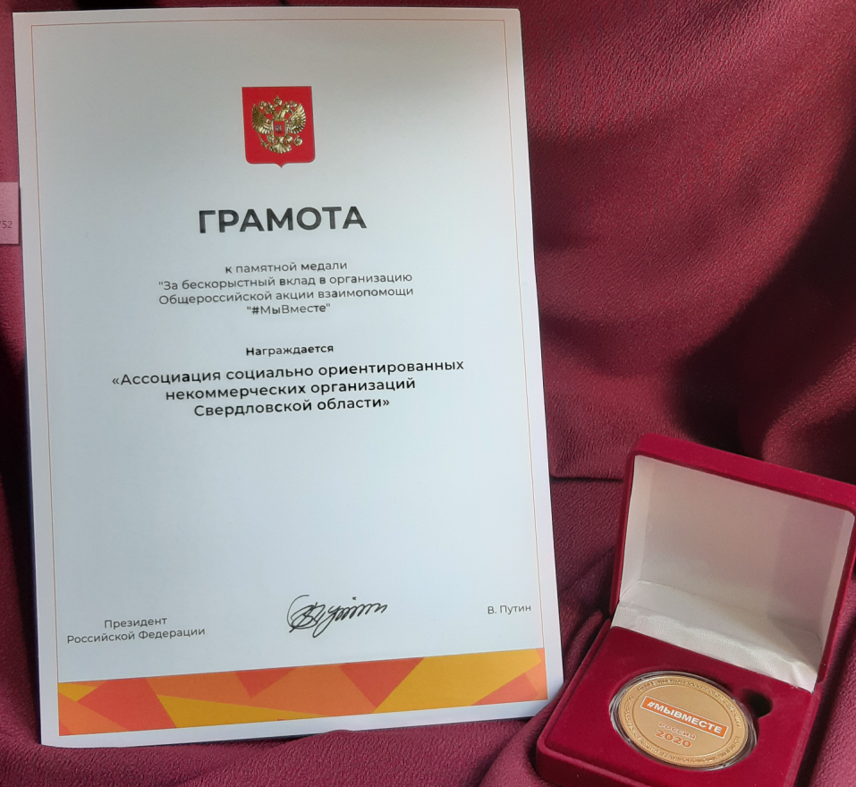
Основные этапы проекта, контрольные точки, ведущие к достижению промежуточных и конечных результатов.
План реализации проекта
1 этап: Создание Ресурсного центра - регистрация Ассоциации социально ориентированных некоммерческих организаций Свердловской области, подбор команды (выполнено);
2 этап: Предоставление услуг первым НКО, разработка, апробация механизмов (выполнено);
3 этап: Предоставление услуг НКО – поставщикам социальных услуг, коммерческим организациям, общественным объединениям и др. (постоянно);
4 этап: Внедрение комплекса средств автоматизации социального обслуживания ПК СОН. КРОН (выполнено);
5 этап: Развертывание подпроекта «Непрерывное повышение квалификации в системе социального обслуживания» (направления Система повышения квалификации и Центр оценки квалификации по проф. стандартам в сфере социального обслуживания) (1 кв. 2021 г.);
6 этап: Продвижение Ресурсного центра, участие в федеральных инициативах. 2020 год – Ассоциация социально ориентированных некоммерческих организаций Свердловской области отобрана как региональный оператор общероссийской акции #МыВместе;
7 этап: Тиражирование проекта
www.office-nko.ru

Slide 20
Источники финансирования, наличие команды, инфраструктура и т.д.
Ресурсное обеспечение проекта
1) Получено предварительное согласие на работу в проекте НКО-поставщиков социальных услуг из 3 регионов РФ;
2) Создана организация – оператор, осуществляющая функции Ресурсного центра;
3) Сформированы рабочие группы из практиков социального обслуживания по направлениям развития проекта;
4) Развернута облачная площадка для обмена информацией в рамках проекта;
5) Организовано взаимодействие с Министерством социальной политики Свердловской области;
Информационная кампания, развитие и региональная адаптация средств автоматизации будут стоить порядка 3 млн. руб.

Slide 21
Перечень ключевых рисков.
Риски
1) Автомизация профессионального сообщества, неготовность к системному комплексному взаимодействию
2) Изменение акцентов федеральной государственной политики в сфере развития рынка социальных услуг
3) Противодействие субъектовых органов власти, уполномоченных в сфере социального обслуживания, «импортированию» проекта из другого региона

Slide 22
По срокам, по стоимости, по технологиям, по безопасности, по географии и т.д.
Ограничения
Ограничения отсутствуют

Slide 23
Какой рынок создает, развивает реализация проекта? Какой эффект даст реализация проекта вне системы заявителя, а не внутри нее? Изменение поведения людей или функционирования объектов и систем, к которому приводит использование результата проекта?
Эффекты от реализации проекта
Усиление позиций негосударственных НКО на рынке социальных услуг.
Трансформации системы социального обслуживания от ситуационной социальной эффективности и процессного образа системы, «оказывающей невероятный объем услуг» к «формированию человек-ориентированной (human-centere) комфортной среды, позволяющей компенсировать имеющиеся ограничения и развивать персональные состояния человека, оптимизируя их»
Такое изменение опирается на:
1. Становление конкуренции на рынке социальных услуг, совместное действие государственных и негосударственных некоммерческих структур, субъектов предпринимательской деятельности, развитие ГЧП в социальной сфере, государственное управление через стандарты и контроль;
2. Развитие информационного общества и цифровизацию технологий. Это и аппаратный мониторинг состояния здоровья, и адаптированные сервисы доступа к благам, и оптимизация социальных ролей на базе информационных технологий, новое поколение решений и стандартов предоставления социальных услуг;
3. Формирование научной и методической базы социальной работы, системы развития компетенций социальных работников;
4. Развитие сообщества профессионалов, поставщиков и получателей услуг, добровольцев с единой ценностной системой.

